Slide 1
Курс «Основы программирования» Власенко Олег Федосович SimbirSoft
Лекция 14
Память
ЛР 26. Динамические массивы

Slide 2
Термины и базовые понятия

Slide 3
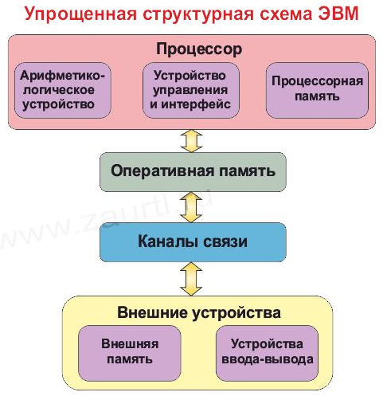
Структура компьютера
https://www.zaurtl.ru/UkVT/UKVT3.html

Slide 4
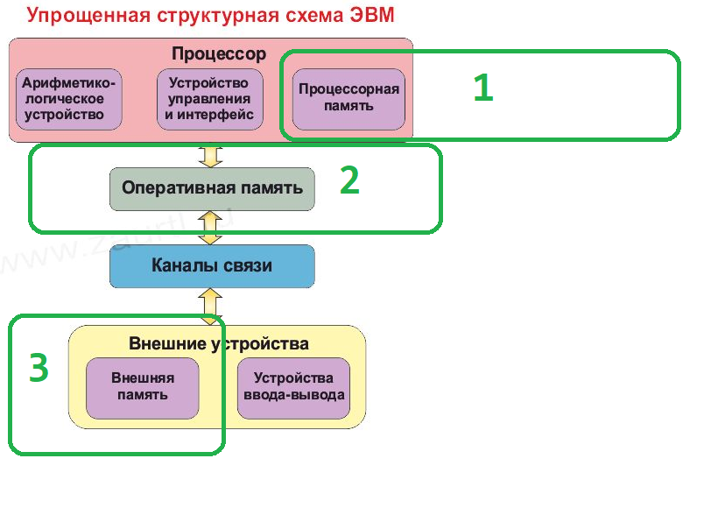
Память: «процессорная», оперативная, внешняя
Отличия разных видов памяти:
1a. Регистровая – чрезвычайно быстрая, очень-очень мало (≈10 шт.), очень дорого за единицу. Энергозависима
1b. Кэш процессора – очень быстрая, мало (≈1Mb), очень дорого за единицу. Энергозависима
2. Оперативная – быстрая, много (≈1Gb), дорого за единицу. Энергозависима
3. Внешняя – медленная, очень много (≈1Tb), дешево за единицу. Энергонезависима.
“Зачем процессорам нужен кэш и чем отличаются уровни L1, L2, L3”
https://habr.com/ru/company/vdsina/blog/515660/

Slide 5
Работа с регистрами в Си
double get_average_even(int arr[NUM]) {
register int s = 0;
register int cnt_even = 0;
register int i = 0;
while (i < NUM) {
if (arr[i] % 2 == 0) {
s += arr[i];
cnt_even++;
}
i++;
}
return s / cnt_even;
}

Slide 6
Ключевое слово register
Когда язык C был только изобретён, спецификатор register можно было использовать лишь для локальных целых или символьных переменных, поскольку он заставлял компилятор пытаться сохранить эту переменную в регистре центрального процессора вместо того, чтобы её просто разместить в памяти. В таком случае все ссылки на переменную работали исключительно быстро. С тех пор определение спецификатора расширилось. Теперь любую переменную можно определить как register и тем самым возложить заботу об оптимизации доступа к ней на компилятор. Для символов и целых это по прежнему означает их хранение в регистре процессора, но для других типов данных, это может означать, например, использование кеш-памяти. Следует иметь в виду, что использование спецификатора register — это всего лишь заявка, которая может быть и не удовлетворена. Компилятор волен её проигнорировать. Причина этого состоит в том, что только ограниченное число переменных можно оптимизировать ради ускорения обработки данных. При превышении этого предела компилятор будет просто игнорировать дальнейшие register-"заявки".
http://mycpp.ru/cpp/scpp/cppd_qualifier.htm

Slide 7

Внешняя память
http://book.kbsu.ru/theory/chapter2/1_2_10.html
Внешняя память (ВЗУ) предназначена для длительного хранения программ и данных, и целостность её содержимого не зависит от того, включен или выключен компьютер. В отличие от оперативной памяти, внешняя память не имеет прямой связи с процессором. Информация от ВЗУ к процессору и наоборот циркулирует примерно по следующей цепочке:
В состав внешней памяти компьютера входят:
накопители на жёстких магнитных дисках;
накопители на гибких магнитных дисках;
накопители на компакт-дисках;
накопители на магнито-оптических компакт-дисках;
накопители на магнитной ленте (стримеры) и др.

Slide 8
Внешняя память – работа в Си
// Чтение из входного файла
FILE *fin;
int a, b, s;
fin = fopen(“d:\\Temp\\Files\\in1.txt", "rt");
if (fin == NULL) {
printf("File in1.txt is not found");
return;
}
fscanf(fin, "%d%d", &a, &b);
fclose(fin);
// Обработка
s = a + b;
// Запись в выходной файл
FILE *fout;
fout = fopen(“d:\\Temp\\Files\\out1.txt", "wt");
if (fout == NULL) {
printf("File out1.txt cannot be created");
return;
}
fprintf(fout, "s = %d", s);
fclose(fout);

Slide 9
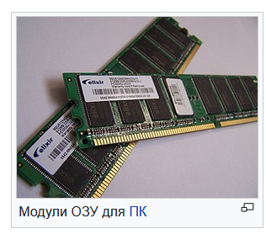
Оперативная память
https://ru.wikipedia.org/wiki/%D0%9E%D0%BF%D0%B5%D1%80%D0%B0%D1%82%D0%B8%D0%B2%D0%BD%D0%B0%D1%8F_%D0%BF%D0%B0%D0%BC%D1%8F%D1%82%D1%8C
Операти́вная па́мять (англ. Random Access Memory, RAM — память с произвольным доступом) — в большинстве случаев энергозависимая часть системы компьютерной памяти, в которой во время работы компьютера хранится выполняемый машинный код (программы), а также входные, выходные и промежуточные данные, обрабатываемые процессором.

Slide 10
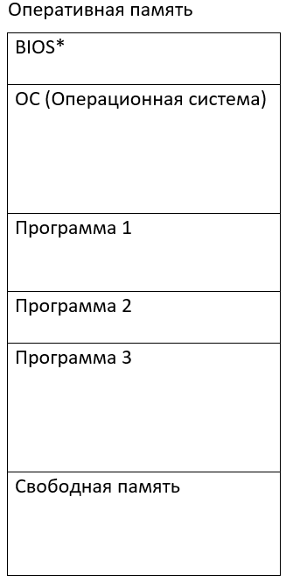
Оперативная память во время работы компьютера

Slide 11
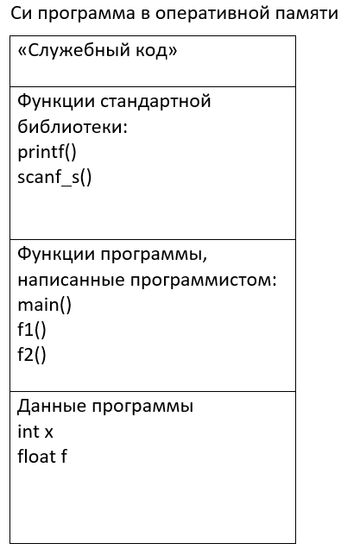
Оперативная память доступная программе

Slide 12
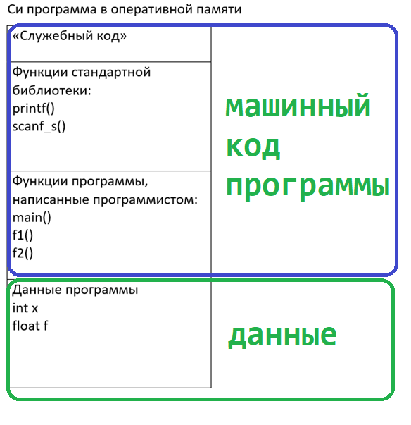
Оперативная память доступная программе

Slide 13
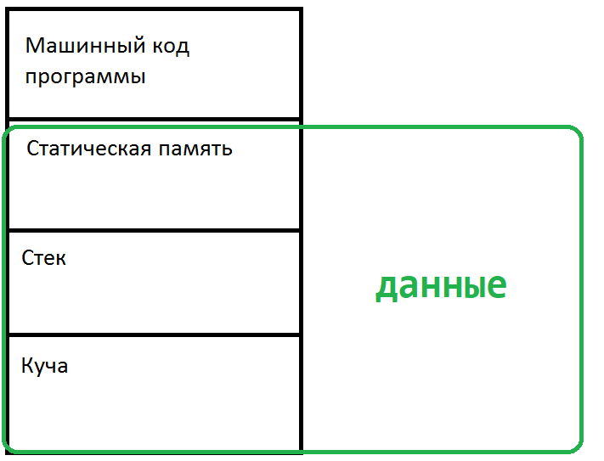
Структура памяти программы во время выполнения

Slide 14
Разделы памяти: автоматическая, статическая, динамическая память
«Размещение объектов в оперативной памяти. Понятие указателя»
https://rsdn.org/article/cpp/ObjectsAndPointers.xml?print
Статическая память — это область памяти, выделяемая при запуске программы до вызова функции main из свободной оперативной памяти для размещения глобальных и статических объектов, а также объектов, определённых в пространствах имён.
Автоматическая память — это специальный регион памяти, резервируемый при запуске программы до вызова функции main из свободной оперативной памяти и используемый в дальнейшем для размещения локальных объектов: объектов, определяемых в теле функций и получаемых функциями через параметры в момент вызова. Автоматическую память часто называют стеком.
Динамическая память — это совокупность блоков памяти, выделяемых из доступной свободной оперативной памяти непосредственно во время выполнения программы под размещение конкретных объектов.

Slide 15
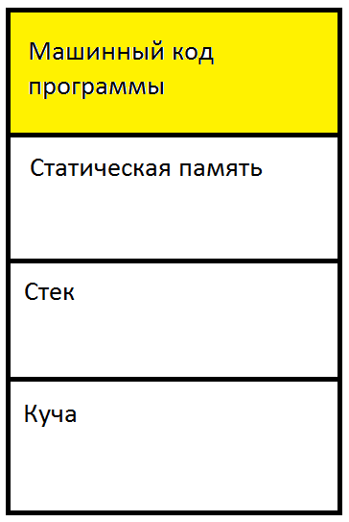
Структура памяти программы во время выполнения

Slide 16
Машинный код
https://ru.wikipedia.org/wiki/%D0%9C%D0%B0%D1%88%D0%B8%D0%BD%D0%BD%D1%8B%D0%B9_%D0%BA%D0%BE%D0%B4
Маши́нный код (платфо́рменно-ориенти́рованный код), маши́нный язы́к — система команд (набор кодов операций) конкретной вычислительной машины, которая интерпретируется непосредственно процессором или микропрограммами этой вычислительной машины.^{[1]}
Компьютерная программа, записанная на машинном языке, состоит из машинных инструкций, каждая из которых представлена в машинном коде в виде т. н. опкода — двоичного кода отдельной операции из системы команд машины. Для удобства программирования вместо числовых опкодов, которые только и понимает процессор, обычно используют их условные буквенные мнемоники. Набор таких мнемоник, вместе с некоторыми дополнительными возможностями (например, некоторыми макрокомандами, директивами), называется языком ассемблера.
Каждая модель процессора имеет собственный набор команд, хотя во многих моделях эти наборы команд сильно перекрываются. Говорят, что процессор A совместим с процессором B, если процессор A полностью «понимает» машинный код процессора B. Если процессоры A и B имеют некоторое подмножество инструкций, по которым они взаимно совместимы, то говорят, что они одной «архитектуры» (имеют одинаковую архитектуру набора команд).

Slide 17
Язык ассемблера
https://ru.wikipedia.org/wiki/%D0%AF%D0%B7%D1%8B%D0%BA_%D0%B0%D1%81%D1%81%D0%B5%D0%BC%D0%B1%D0%BB%D0%B5%D1%80%D0%B0
Язы́к ассе́мблера (англ. assembly language) — машинно-ориентированный язык программирования низкого уровня. Представляет собой систему обозначений, используемую для представления в удобно читаемой форме программ, записанных в машинном коде. Его команды прямо соответствуют отдельным командам машины или их последовательностям. Является существенно платформо-зависимым: языки ассемблера для различных аппаратных платформ несовместимы, хотя могут быть в целом подобны.

Slide 18
Трансляция программы
https://ru.wikipedia.org/wiki/%D0%A2%D1%80%D0%B0%D0%BD%D1%81%D0%BB%D1%8F%D1%82%D0%BE%D1%80
Трансля́тор — программа или техническое средство, выполняющее трансляцию программы^{[1][2]}.
Трансля́ция програ́ммы — преобразование программы, представленной на одном из языков программирования, в программу на другом языке. Транслятор обычно выполняет также диагностику ошибок, формирует словари идентификаторов, выдаёт для печати текст программы и т. д.^{[1]}
Язык, на котором представлена входная программа, называется исходным языком, а сама программа — исходным кодом. Выходной язык называется целевым языком.

Slide 19
Компиляция
https://ru.wikipedia.org/wiki/%D0%9A%D0%BE%D0%BC%D0%BF%D0%B8%D0%BB%D1%8F%D1%82%D0%BE%D1%80
Компиля́тор — программа, переводящая текст, написанный на языке программирования, в набор машинных кодов
Трансляция программы как неотъемлемая составляющая компиляции включает в себя:
Лексический анализ. На этом этапе последовательность символов исходного файла преобразуется в последовательность лексем.
Синтаксический (грамматический) анализ. Последовательность лексем преобразуется в древо разбора.
Семантический анализ. На этой фазе древо разбора обрабатывается с целью установления его семантики (смысла) — например, привязка идентификаторов к их объявлениям, типам данных, проверка совместимости, определение типов выражений и т. д. Результат обычно называется «промежуточным представлением/кодом», и может быть дополненным древом разбора, новым деревом, абстрактным набором команд или чем-то ещё, удобным для дальнейшей обработки.
Оптимизация. Выполняется удаление излишних конструкций и упрощение кода с сохранением его смысла. Оптимизация может быть на разных уровнях и этапах — например, над промежуточным кодом или над конечным машинным кодом.
Генерация кода. Из промежуточного представления порождается код на целевом машинно-ориентированном языке.

Slide 20
Процесс компиляции
«Процесс компиляции программ на C++» - https://habr.com/ru/post/478124/
1) Препроцессинг
Препроцессор — это макро процессор, который преобразовывает вашу программу для дальнейшего компилирования. На данной стадии происходит происходит работа с препроцессорными директивами. Например, препроцессор добавляет хэдеры в код (#include), убирает комментирования, заменяет макросы (#define) их значениями, выбирает нужные куски кода в соответствии с условиями #if, #ifdef и #ifndef.
2) Компиляция
На данном шаге компилятор выполняет свою главную задачу — компилирует, то есть преобразует полученный на прошлом шаге код без директив в ассемблерный код. Это промежуточный шаг между высокоуровневым языком и машинным (бинарным) кодом.
3) Ассемблирование
Так как процессоры исполняют команды на бинарном коде, необходимо перевести ассемблерный код в машинный с помощью ассемблера. Ассемблер преобразовывает ассемблерный код в машинный код, сохраняя его в объектном файле.
4) Компоновка
Компоновщик (линкер) связывает все объектные файлы и статические библиотеки в единый исполняемый файл, который мы и сможем запустить в дальнейшем.

Slide 21
Пример кода
#include <stdio.h>
void main() {
printf("Hello! It is main()!\n");
}

Slide 22
Ассемблер и машинный код. Трансляция программы из Си в ассемблер
http://ru.stackoverflow.com/questions/250673/%D0%9C%D0%BE%D0%B6%D0%BD%D0%BE-%D0%BB%D0%B8-%D0%B2-vs-2012-%D0%BF%D0%BE%D1%81%D0%BC%D0%BE%D1%82%D1%80%D0%B5%D1%82%D1%8C-%D0%B0%D1%81%D1%81%D0%B5%D0%BC%D0%B1%D0%BB%D0%B5%D1%80%D0%BD%D1%8B%D0%B9-%D0%BA%D0%BE%D0%B4
>> Добрый день! Скажите, пожалуйста, можно ли в VS 2012 pro посмотреть ассемблерный код написанной программки? …
> Project Properties > Configuration Properties > C/C++ > Output Files > Assembler output

Slide 23
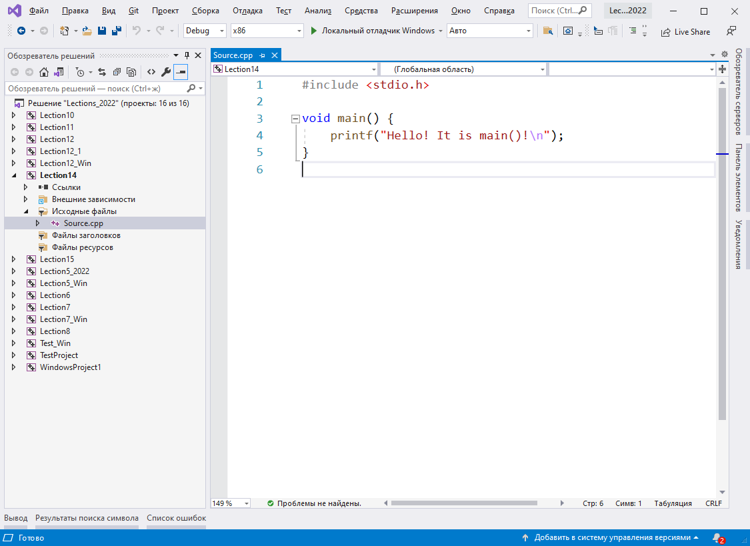
Изучаем машинный код (1)
> Project Properties > Configuration Properties > C/C++ > Output Files > Assembler output

Slide 24
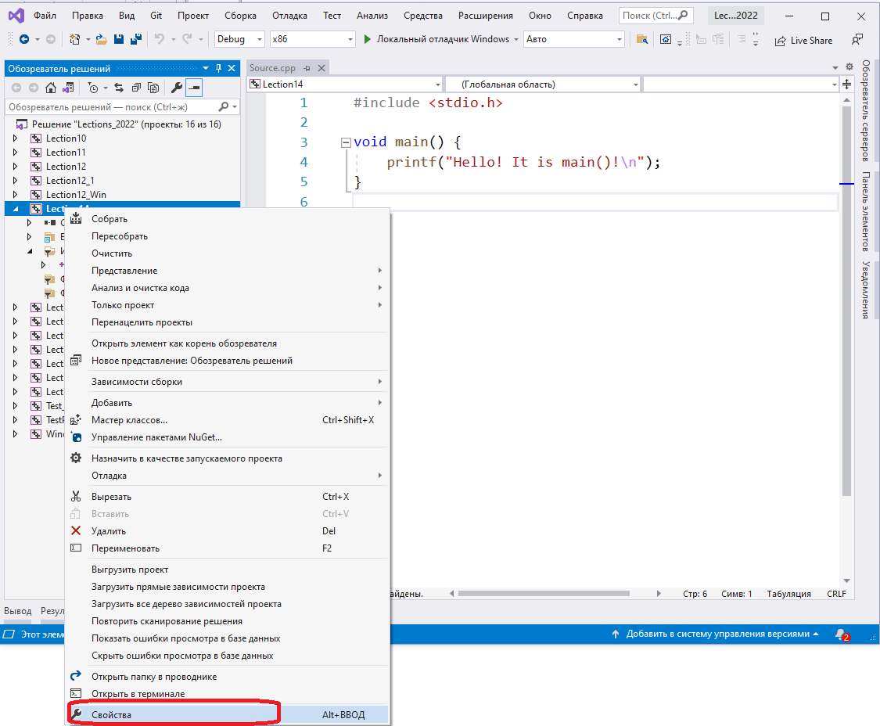
Изучаем машинный код (2)
> Project Properties > Configuration Properties > C/C++ > Output Files > Assembler output

Slide 25
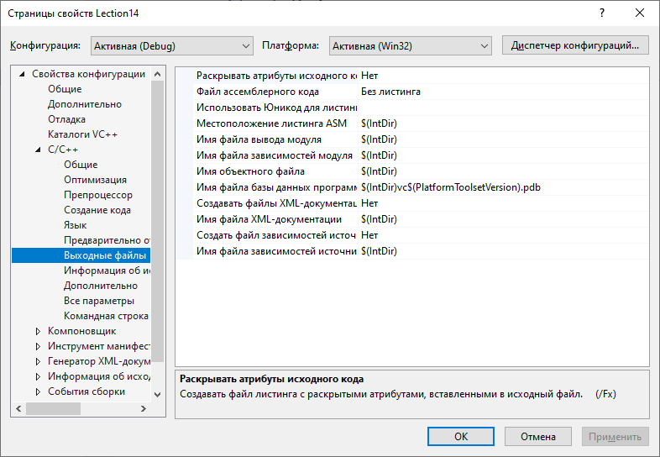
Изучаем машинный код (3)
> Project Properties > Configuration Properties > C/C++ > Output Files > Assembler output

Slide 26
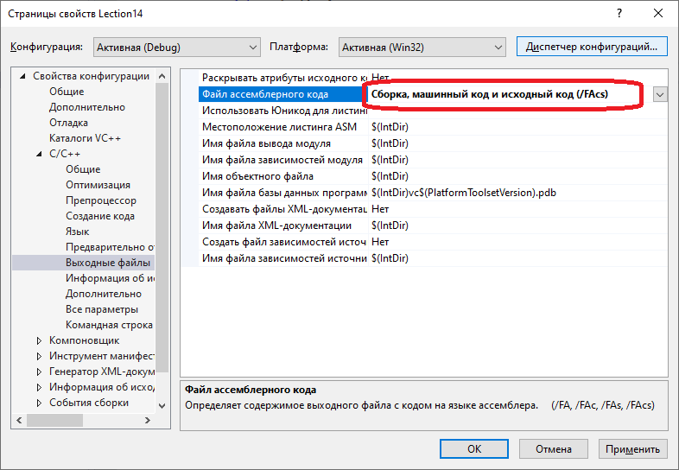
Изучаем машинный код (4)
> Project Properties > Configuration Properties > C/C++ > Output Files > Assembler output

Slide 27
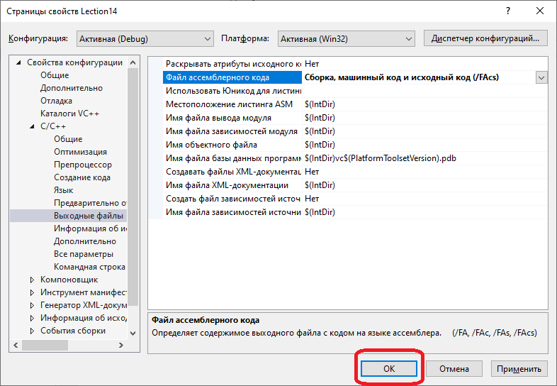
Изучаем машинный код (5)
> Project Properties > Configuration Properties > C/C++ > Output Files > Assembler output

Slide 28
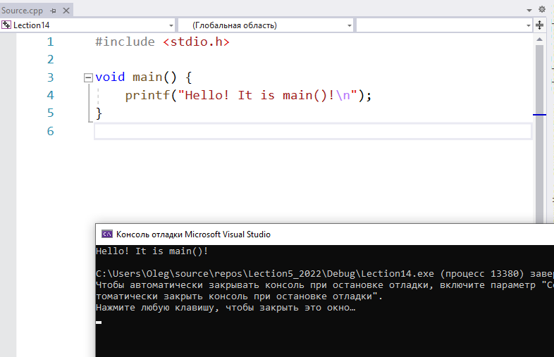
Изучаем машинный код (6)

Slide 29
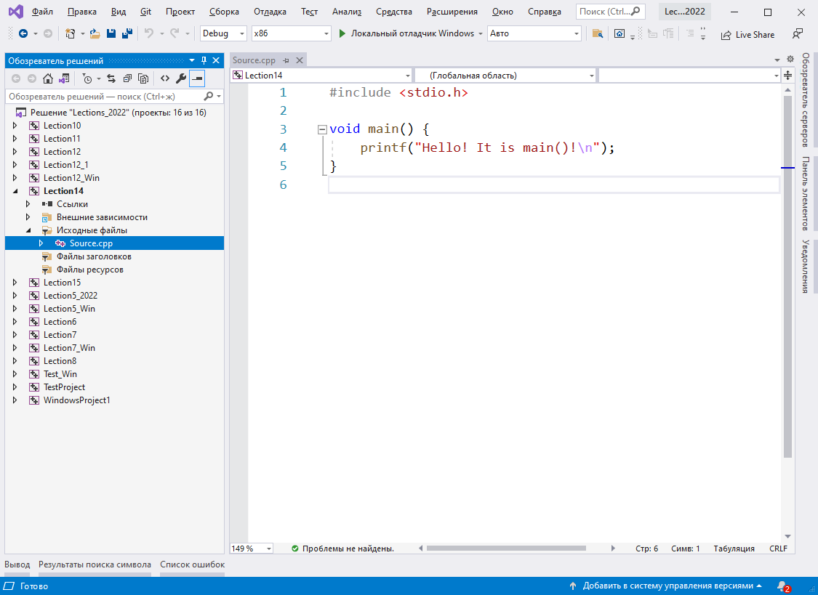
Где хранятся файлы проекта? (1)

Slide 30
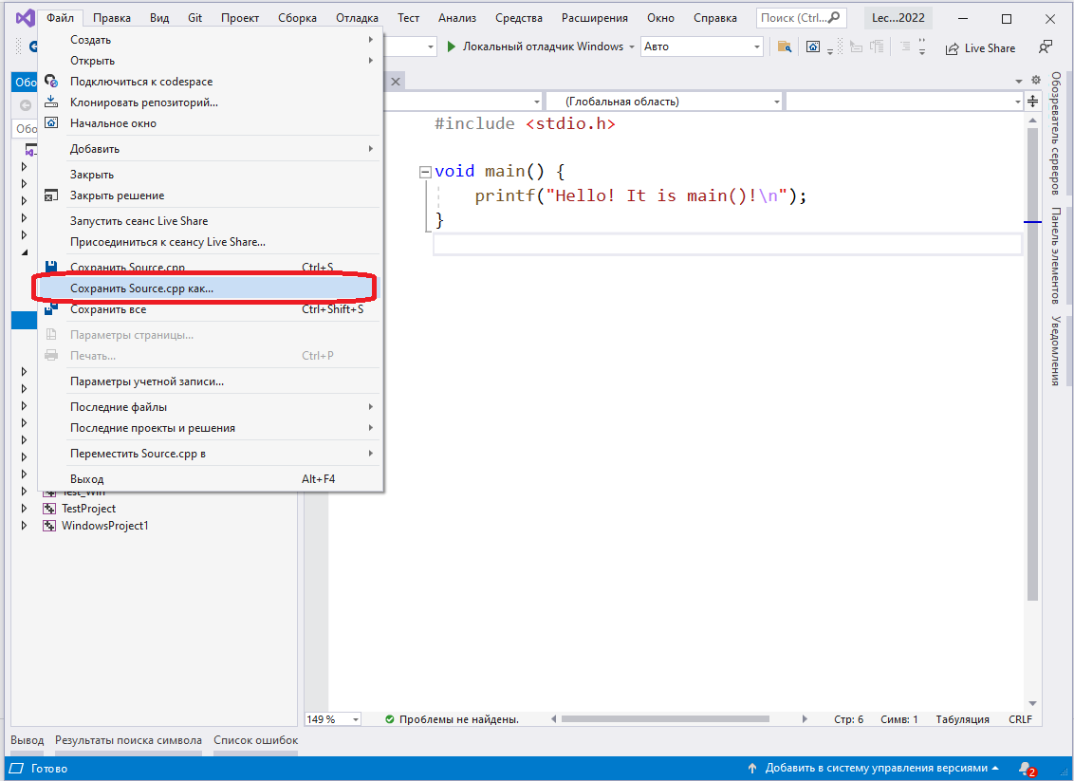
Где хранятся файлы проекта? (2)

Slide 31
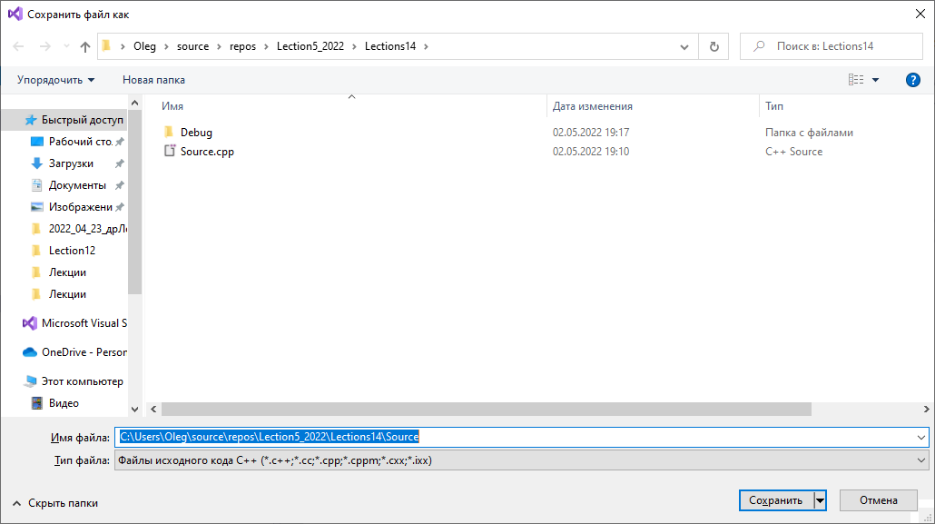
Где хранятся файлы проекта? (3)
В этой папке хранятся исходные файлы проекта:

Slide 32
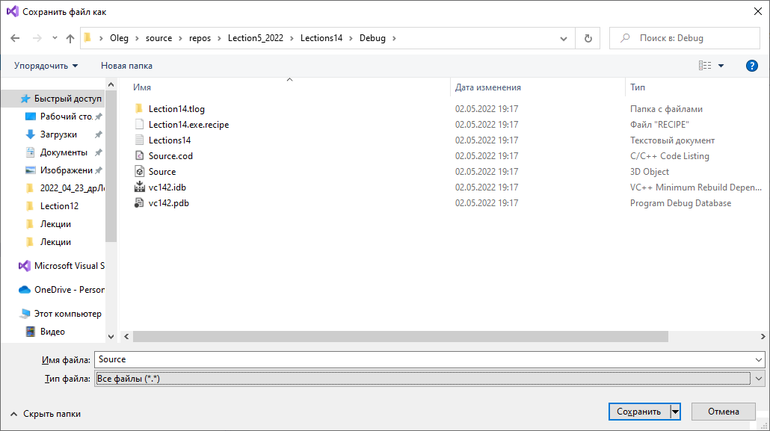
Где хранятся файлы проекта? (4)
А в этой папке хранятся производные файлы проекта (OBJ и др.):

Slide 33
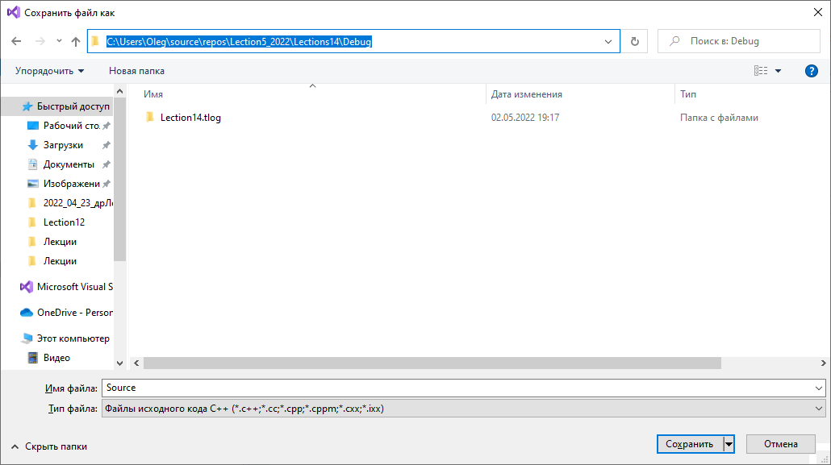
Где хранятся файлы проекта? (5)
Скопируйте путь к папке Debug и работайте с файлами из этой папки любым удобным для вас способом.
У меня это путь: C:\Users\Oleg\source\repos\Lection5_2022\Lections14\Debug

Slide 34
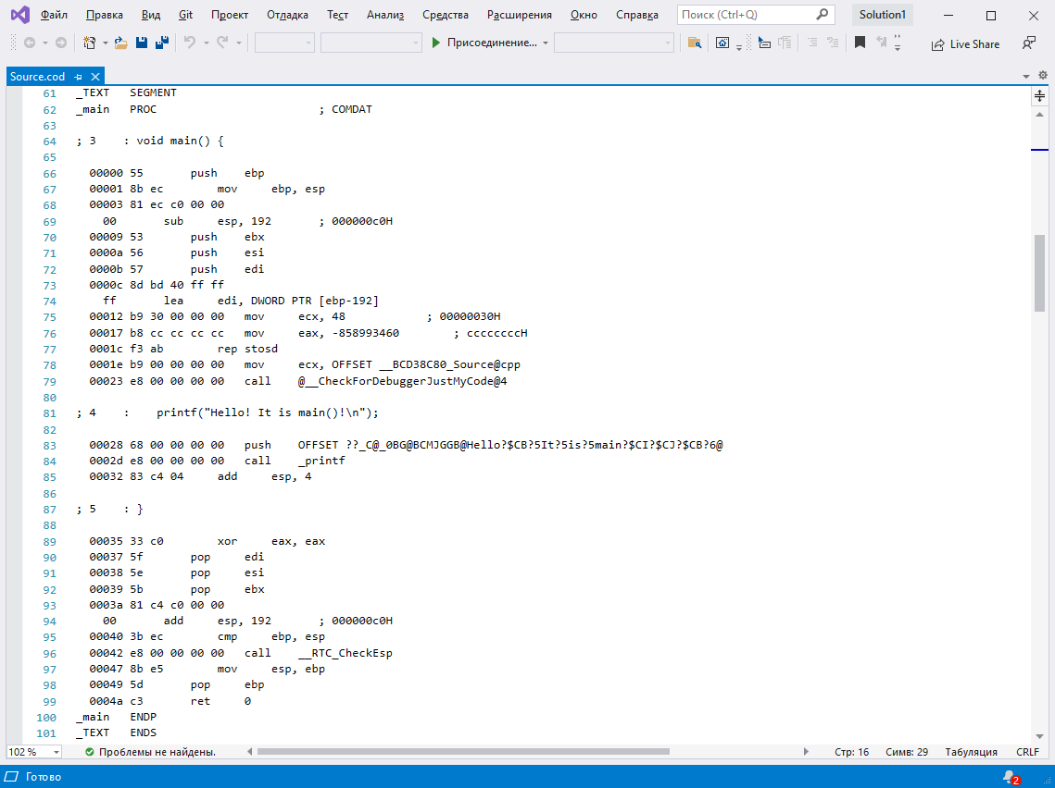
машинный код “Hello”

Slide 36
Пример кода “1 2 3 … 10”
#include <stdio.h>
void main() {
printf("Hello! It is main()!\n");
int k = 1;
do {
printf("%d ", k);
++k;
} while (k <= 10);
}

Slide 37
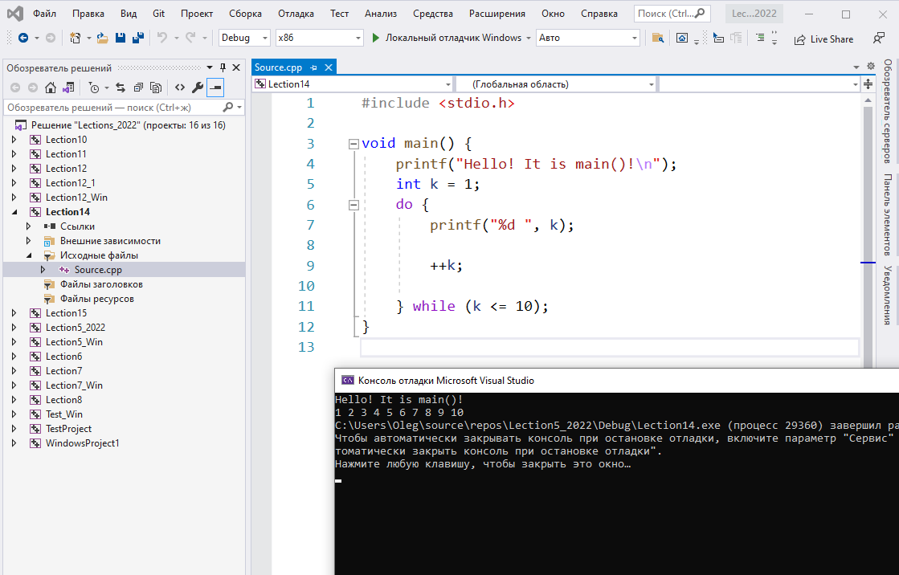
машинный код “1 2 3 … 10” (1)

Slide 38
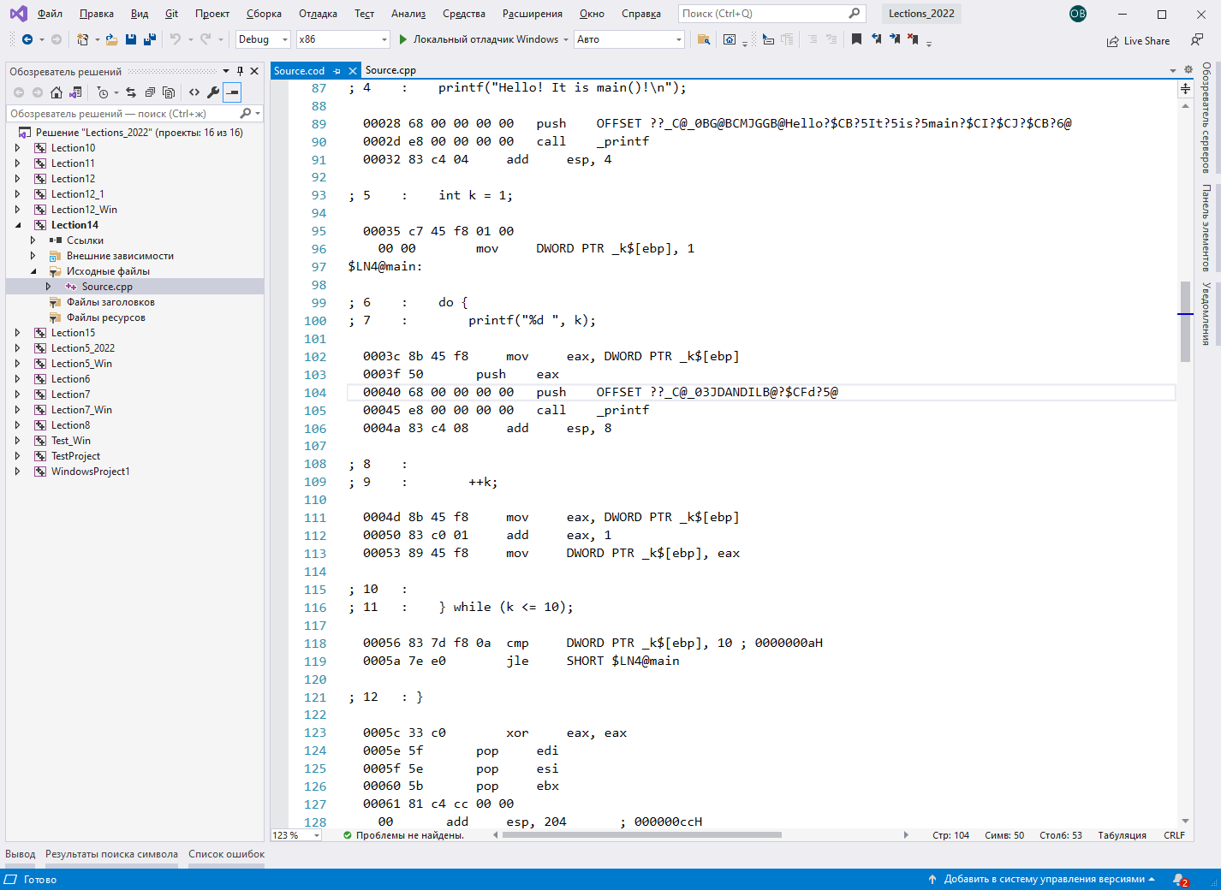
машинный код “1 2 3 … 10” (2)

Slide 39
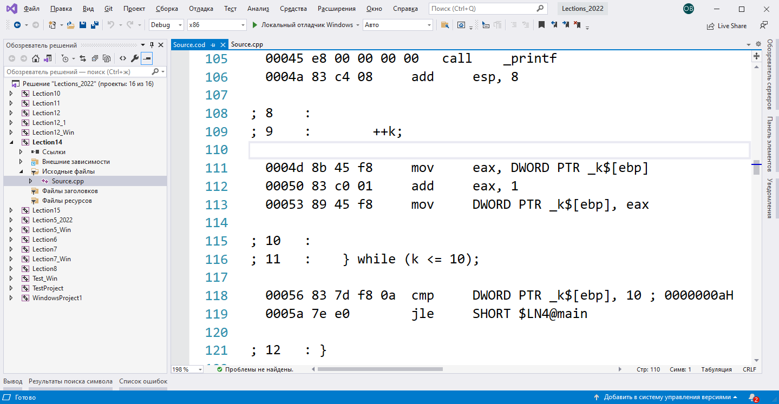
машинный код “++k”

Slide 41
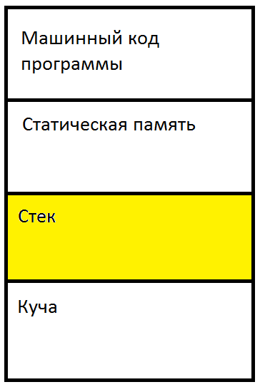
Структура памяти программы во время выполнения

Slide 42
Разделы памяти: автоматическая, статическая, динамическая память
«Размещение объектов в оперативной памяти. Понятие указателя»
https://rsdn.org/article/cpp/ObjectsAndPointers.xml?print
Статическая память — это область памяти, выделяемая при запуске программы до вызова функции main из свободной оперативной памяти для размещения глобальных и статических объектов, а также объектов, определённых в пространствах имён.
Автоматическая память — это специальный регион памяти, резервируемый при запуске программы до вызова функции main из свободной оперативной памяти и используемый в дальнейшем для размещения локальных объектов: объектов, определяемых в теле функций и получаемых функциями через параметры в момент вызова. Автоматическую память часто называют стеком.
Динамическая память — это совокупность блоков памяти, выделяемых из доступной свободной оперативной памяти непосредственно во время выполнения программы под размещение конкретных объектов.

Slide 43
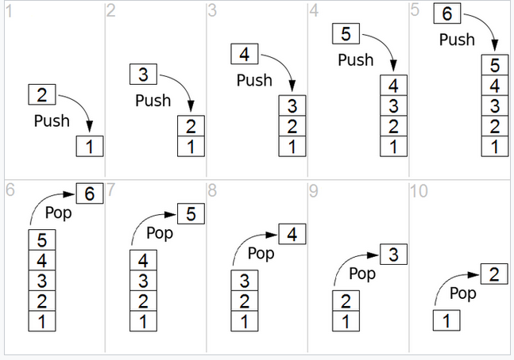
Как работает стек

Slide 44
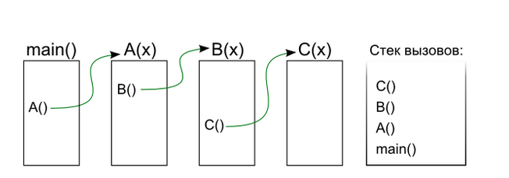
Стек вызовов
Стек вызовов (call stack) — стек, хранящий информацию для возврата управления из подпрограмм (функций) в программу или подпрограмму (при вложенных или рекурсивных вызовах).
При вызове подпрограммы в стек заносится адрес возврата — адрес в памяти следующей инструкции приостанавливаемой программы, а управление передается подпрограмме. При последующем вложенном или рекурсивном вызове в стек заносится очередной адрес возврата и так далее.
При возврате из подпрограммы адрес возврата снимается со стека, и управление передается на следующую инструкцию приостановленной программы (или подпрограммы).
https://foxford.ru/wiki/informatika/stek-vyzovov

Slide 45
Записи активации
https://wiki.livid.pp.ru/students/sp/lectures/f.html
Говоря о выделении памяти на стеке, вызов процедуры принято называть активацией, а процедуры, которые в настоящий момент выполняются – активными.
Вызовы процедур и возвраты из них обычно управляются стеком, именуемым стеком управления. Каждая активная в настоящий момент процедура имеет запись активации на стеке. Записи активации также иногда называются кадрами или фреймами.
Содержимое записи активации будет варьироваться в зависимости от языка программирования, но вот (не исчерпывающий) список данных, которые могут находиться в записи активации:
Область памяти для временных значений, которые не удаётся разместить в регистрах
Локальные данные процедуры
Информация о состоянии машины перед вызовом процедуры. Обычно включает адрес возврата и содержимое регистров, которые используются в целевом коде данной процедуры и должны быть восстановлены при выходе.
Связь доступа – служебная информация, необходимая для доступа к нелокальным данным.
Связь управления – указатель на запись активации вызывающей процедуры.
Область памяти для возвращаемого значения (часто для большей эффективности значение возвращается в регистре)
Параметры вызова процедуры (тоже для часто передаются в регистрах)

Slide 46
Что содержит стек на каждом из уровней?
#include <stdio.h>
void C(int x3) {
printf("C(%d)", x3);
}
void B(int x2) {
C(x2);
}
void A(int x1) {
B(x1);
}
void main() {
printf("Hello! It is main()!\n");
int x = 10;
A(x);
}

Slide 47
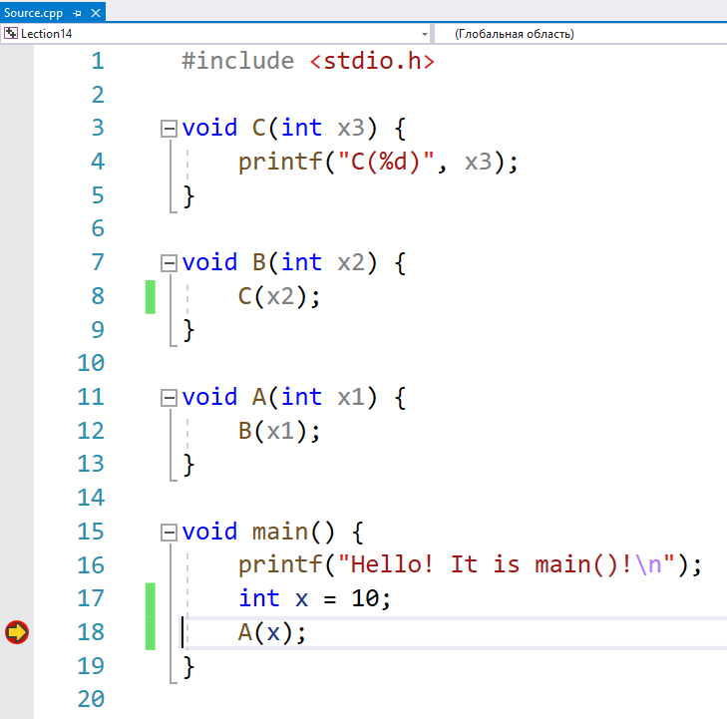
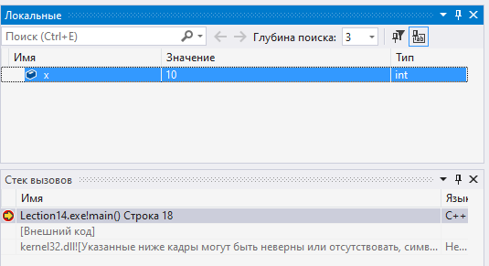
Что содержит стек на каждом из уровней? (main)

Slide 48
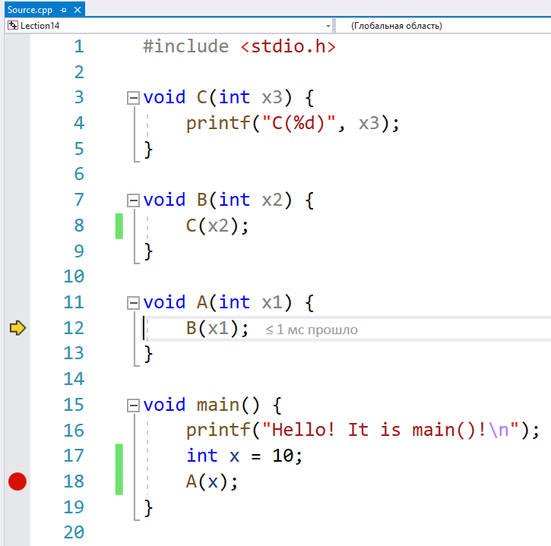
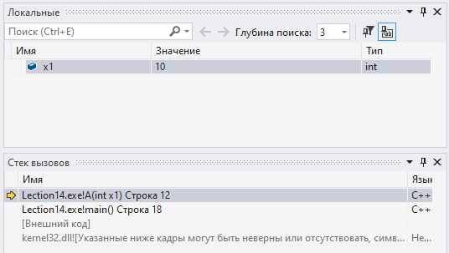
Что содержит стек на каждом из уровней? (A)

Slide 49
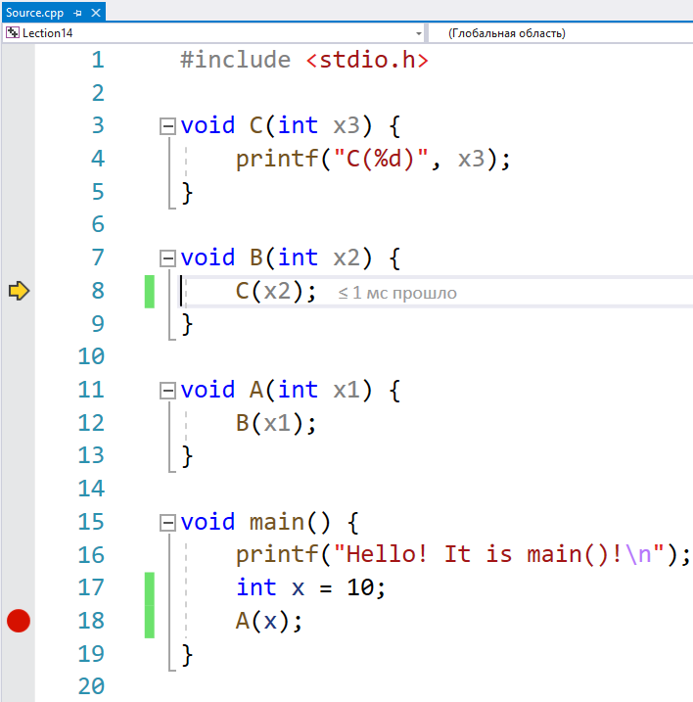
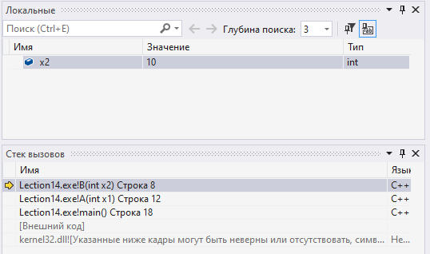
Что содержит стек на каждом из уровней? (B)

Slide 50
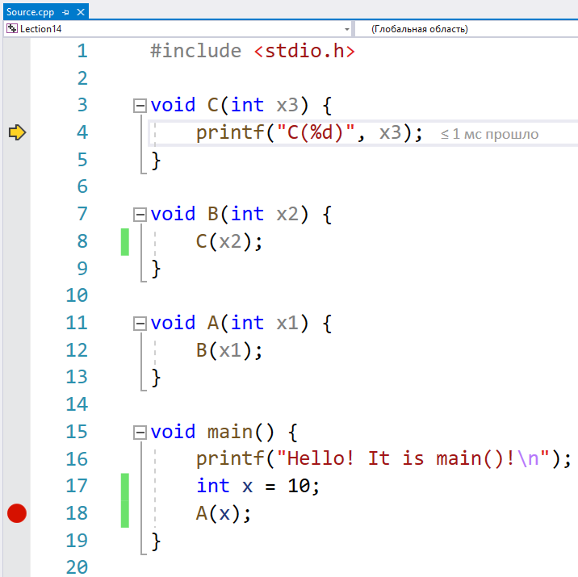
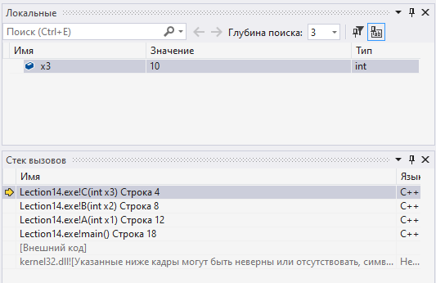
Что содержит стек на каждом из уровней? (C)

Slide 51
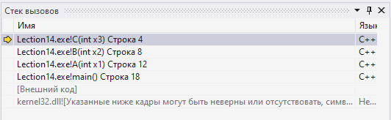
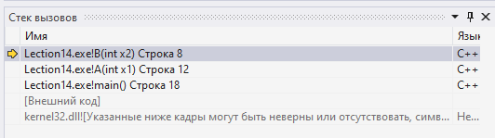
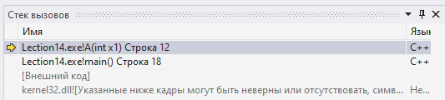
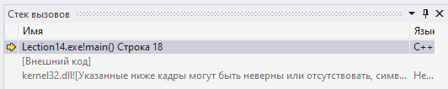
Что содержит стек на каждом из уровней?
#include <stdio.h>
void C(int x3) {
printf("C(%d)", x3);
}
void B(int x2) {
C(x2);
}
void A(int x1) {
B(x1);
}
void main() {
printf("Hello! It is main()!\n");
int x = 10;
A(x);
}

Slide 52
Рекурсия и стек

Slide 53
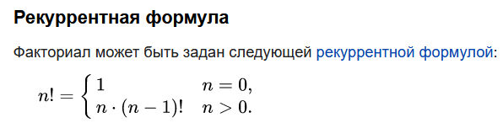
Факториал – рекурсивная реализация
long fuct2(int n) {
if (n == 0) {
return 1;
}
long res = fuct2(n - 1) * n;
return res;
}
void main() {
int n = 4;
long f = fuct2(n);
printf("%d! = %ld", n, f);
}

Slide 54
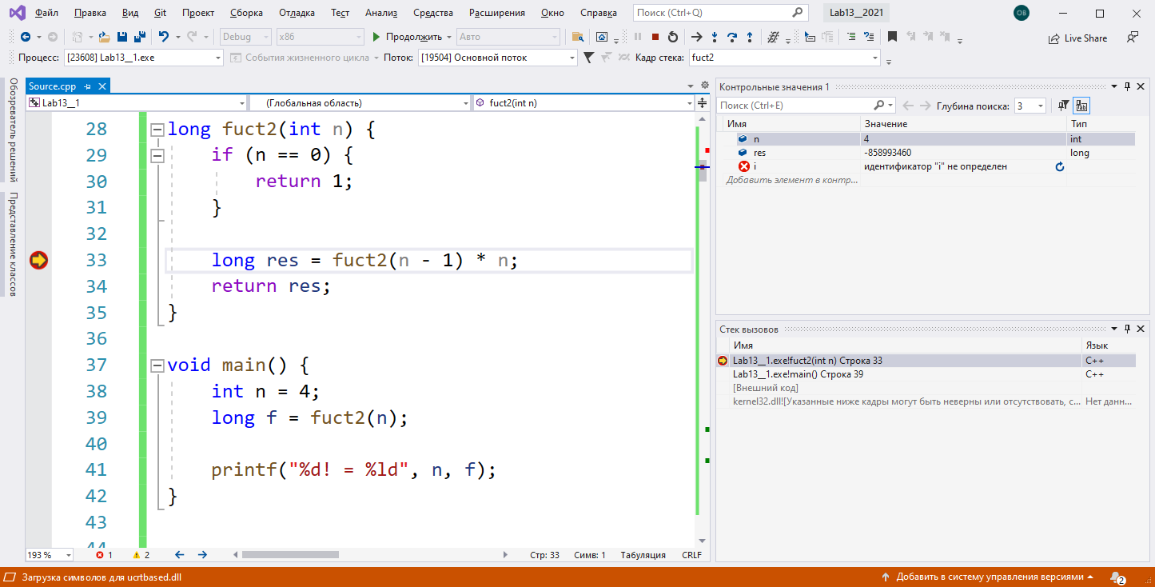
Факториал – трассировка (отладка!) (1)

Slide 55
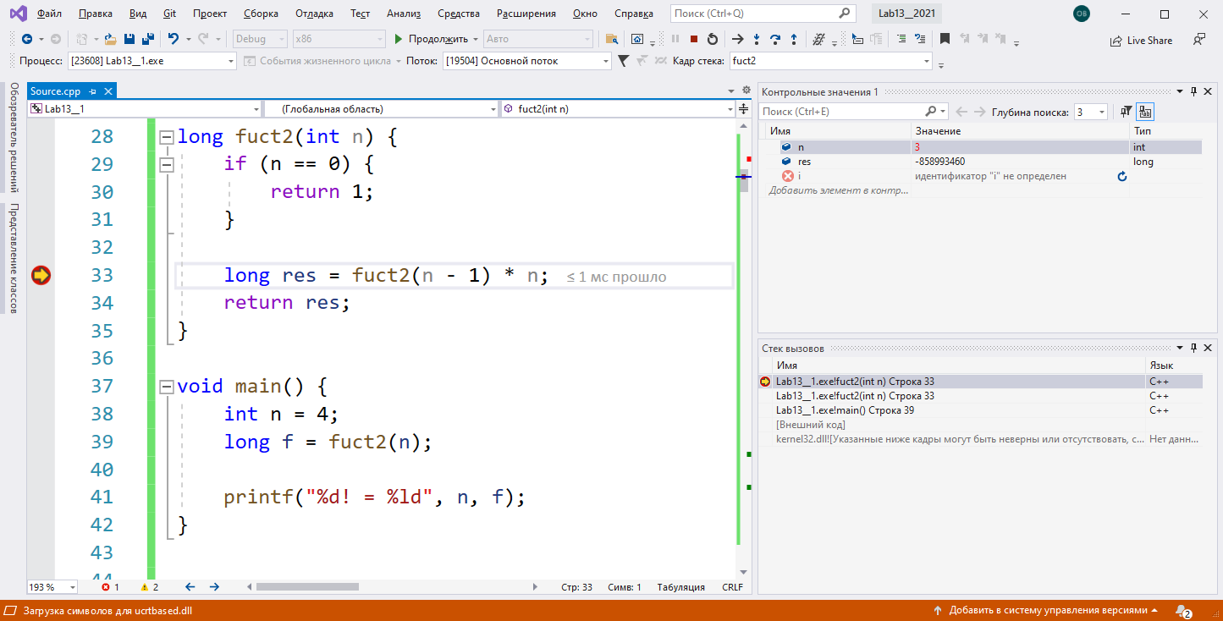
Факториал – трассировка (отладка!) (2)

Slide 56
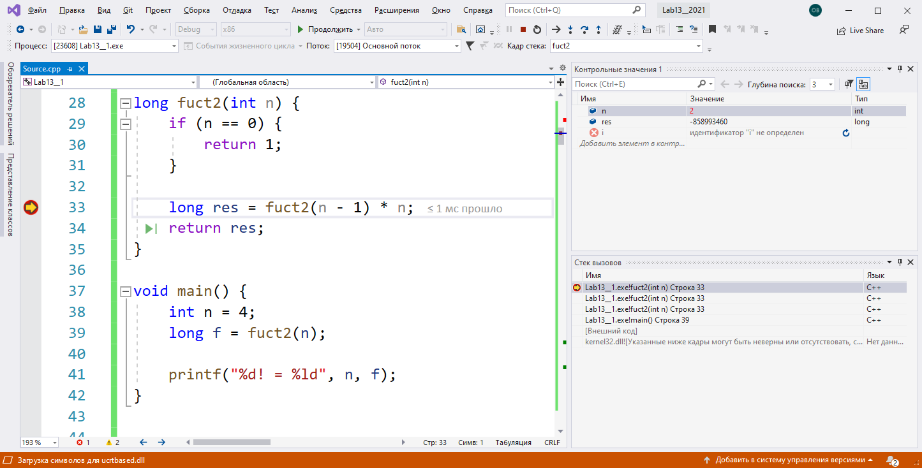
Факториал – трассировка (отладка!) (3)

Slide 57
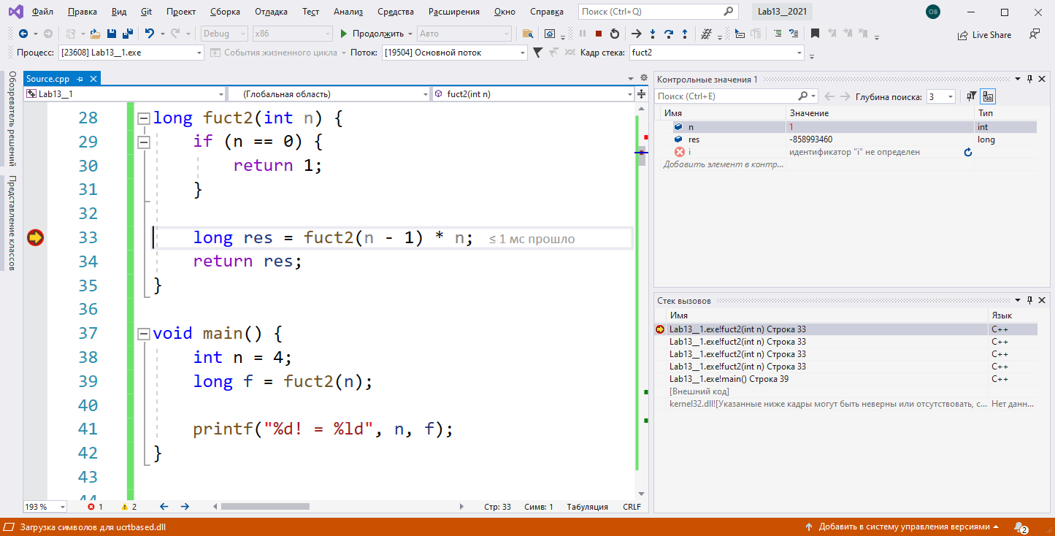
Факториал – трассировка (отладка!) (4)

Slide 58
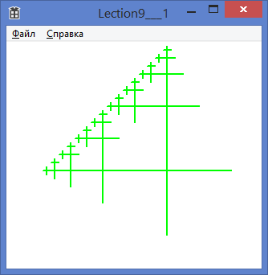
Рисование рекурсивного креста
void RecursiveCross(HDC hdc, int cx, int cy, int size) {
Cross(hdc, cx, cy, size);
if (size < 10) {
return;
}
RecursiveCross(hdc, cx - size, cy, size / 2);
RecursiveCross(hdc, cx, cy - size, size / 2);
}
…
RecursiveCross(hdc, 200, 160, 80);

Slide 59
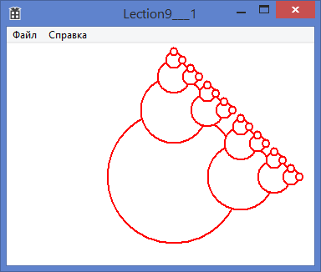
Рисование рекурсивной окружности
void RecursiveCircle(HDC hdc, int cx, int cy, int size) {
Circle(hdc, cx, cy, size);
if (size < 10) {
return;
}
RecursiveCircle(hdc, cx, cy - size, size / 2);
RecursiveCircle(hdc, cx + size, cy, size / 2);
}
…
RecursiveCircle(hdc, 200, 160, 80);

Slide 60
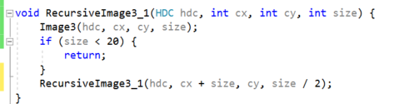
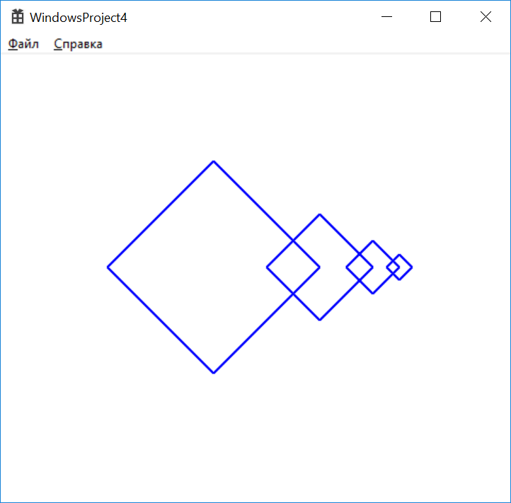
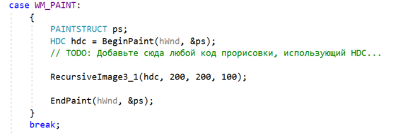
Image3 рекурсивный

Slide 62
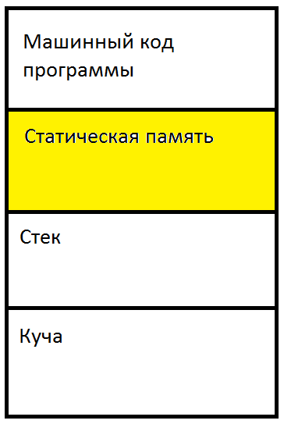
Структура памяти программы во время выполнения

Slide 63
Разделы памяти: автоматическая, статическая, динамическая память
«Размещение объектов в оперативной памяти. Понятие указателя»
https://rsdn.org/article/cpp/ObjectsAndPointers.xml?print
Статическая память — это область памяти, выделяемая при запуске программы до вызова функции main из свободной оперативной памяти для размещения глобальных и статических объектов, а также объектов, определённых в пространствах имён.
Автоматическая память — это специальный регион памяти, резервируемый при запуске программы до вызова функции main из свободной оперативной памяти и используемый в дальнейшем для размещения локальных объектов: объектов, определяемых в теле функций и получаемых функциями через параметры в момент вызова. Автоматическую память часто называют стеком.
Динамическая память — это совокупность блоков памяти, выделяемых из доступной свободной оперативной памяти непосредственно во время выполнения программы под размещение конкретных объектов.

Slide 64
Статические локальные переменные
http://www.c-cpp.ru/books/staticheskie-lokalnye-peremennye
Когда static применяется к локальной переменной, это приводит к тому, что компилятор создает долговременную область для хранения переменной почти таким же способом, как это делается для глобальной переменной. Ключевое различие между статической локальной и глобальной переменными заключается в том, что статическая локальная переменная остается известной только в том блоке, в котором она была объявлена. Проще говоря, статическая локальная переменная - это локальная переменная, сохраняющая свое значение между вызовами функций.
void f() {
static int a = 3;
int b = 3;
a++;
b++;
}

Slide 65
Статические локальные переменные (2)
Что Вы увидите на экране?
void f() {
static int a = 3; // Статическая переменная (локальная!)
int b = 3; // Автоматическая переменная (локальная!)
a++;
b++;
printf("%d %d\n", a, b);
}
void main() {
f(); // Вывод: 4 4 \n
f(); // ????
f(); // ????
}

Slide 66
Глобальные переменные
http://www.c-cpp.ru/books/globalnye-peremennye
В противоположность локальным переменным глобальные переменные видны всей программе и могут использоваться любым участком кода. Они хранят свои значения на протяжении всей работы программы. Глобальные переменные создаются путем объявления вне функции. К ним можно получить доступ в любом выражении, независимо от того, в какой функции находится данное выражение.
// В модуле main()
int n = 10; // Глобальная переменная n
// В модуле game()
int k = 30; // Глобальная переменная k

Slide 67
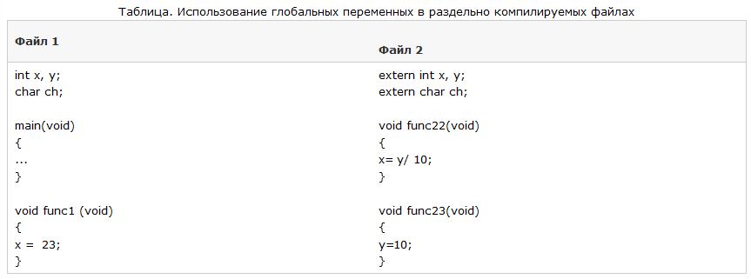
Extern переменные
http://www.c-cpp.ru/books/extern
Поскольку С позволяет выполнять раздельную компиляцию модулей для большой программы в целях ускорения компиляции и помощи управлению большими проектами, должны быть способы передачи информации о глобальных переменных файлам программы. Решение заключается в объявлении всех глобальных переменных в одном файле и использовании при объявлении в других файлах слова extern, как показано в таблице

Slide 68
Объявление и определение переменных
http://www.c-cpp.ru/books/extern
Если при объявлении выделяется память под переменную, то процесс называется определением.
Использование extern приводит к объявлению, но не к определению. Оно просто говорит компилятору, что определение происходит где-то в другом месте программы.

Slide 69
Статические глобальные переменные
http://www.c-cpp.ru/books/staticheskie-globalnye-peremennye
Когда спецификатор static применяется к глобальной переменной, он сообщает компилятору о необходимости создания глобальной переменной, которая будет известна только в файле, где статическая глобальная переменная объявлена. Это означает, что, даже если переменная является глобальной, другие подпрограммы в других файлах не будут знать о ней. Таким образом, не возникает повода для побочных эффектов.
Статические переменные позволяют прятать части программы. Это может привести к большим преимуществам при разработке больших и сложных программ.
// В модуле main()
static int arr[4]; // Статическая переменная (глобальная!)
// В модуле game()
static int arr[45]; // Статическая переменная (глобальная!) ДРУГАЯ!!!!

Slide 70

Пример про статические переменные
void RecursiveCircle(HDC hdc, int cx, int cy, int size) {
if (size < 2) {
return;
}
RecursiveCircle(hdc, cx, cy - size, size / 2);
RecursiveCircle(hdc, cx + size, cy, size / 2);
RecursiveCircle(hdc, cx, cy + size, size / 2);
RecursiveCircle(hdc, cx - size, cy, size / 2);
Circle(hdc, cx, cy, size);
}
case WM_PAINT:
{
PAINTSTRUCT ps;
HDC hdc = BeginPaint(hWnd, &ps);
// TODO: Добавьте сюда любой код прорисовки, использующий HDC...
RecursiveCircle(hdc, 300, 200, 100);
EndPaint(hWnd, &ps);
}
break;

Slide 71

Пример про статические переменные (2)
void Circle(HDC hdc, int cx, int cy, int size) {
HPEN hPen;
hPen = CreatePen(PS_SOLID, 2, RGB(255, 0, 0));
SelectObject(hdc, hPen);
Ellipse(hdc, cx - size, cy - size, cx + size, cy + size);
DeleteObject(hPen);
}

Slide 72

Пример про статические переменные (3)
void Circle(HDC hdc, int cx, int cy, int size) {
static HPEN hPen = NULL;
if (hPen == NULL) {
hPen = CreatePen(PS_SOLID, 2, RGB(255, 0, 0));
}
SelectObject(hdc, hPen);
Ellipse(hdc, cx - size, cy - size, cx + size, cy + size);
//DeleteObject(hPen);
}

Slide 73

Пример про статические переменные (4)
void Circle(HDC hdc, int cx, int cy, int size) {
HPEN hPen = NULL;
if (hPen == NULL) {
hPen = CreatePen(PS_SOLID, 2, RGB(255, 0, 0));
}
SelectObject(hdc, hPen);
Ellipse(hdc, cx - size, cy - size, cx + size, cy + size);
//DeleteObject(hPen);
}

Slide 74

Пример про статические переменные (5)
void Circle(HDC hdc, int cx, int cy, int size) {
HPEN hPen = NULL;
if (hPen == NULL) {
hPen = CreatePen(PS_SOLID, 2, RGB(255, 0, 0));
}
SelectObject(hdc, hPen);
Ellipse(hdc, cx - size, cy - size, cx + size, cy + size);
DeleteObject(hPen);
}

Slide 76

Структура памяти программы во время выполнения

Slide 77
Разделы памяти: автоматическая, статическая, динамическая память
«Размещение объектов в оперативной памяти. Понятие указателя»
https://rsdn.org/article/cpp/ObjectsAndPointers.xml?print
Статическая память — это область памяти, выделяемая при запуске программы до вызова функции main из свободной оперативной памяти для размещения глобальных и статических объектов, а также объектов, определённых в пространствах имён.
Автоматическая память — это специальный регион памяти, резервируемый при запуске программы до вызова функции main из свободной оперативной памяти и используемый в дальнейшем для размещения локальных объектов: объектов, определяемых в теле функций и получаемых функциями через параметры в момент вызова. Автоматическую память часто называют стеком.
Динамическая память — это совокупность блоков памяти, выделяемых из доступной свободной оперативной памяти непосредственно во время выполнения программы под размещение конкретных объектов.

Slide 78
Выделение и освобождение динамической памяти
http://learnc.info/c/memory_allocation.html
Для выделения памяти на куче в си используется функция malloc (memory allocation)
void * malloc(size_t size);
После того, как мы поработали с памятью, необходимо освободить память функцией free.
void free(void * ptr);

Slide 79
Указатель void *
https://prog-cpp.ru/void/
void * - объявление указателя на неопределенный тип: Такому указателю может быть присвоен указатель на любой тип, но не наоборот void * ptr; // Указатель на void
int i; // Целая переменная
int * ptri; // Указатель на int
ptr = &i; // Допустимо
ptri = &i; // Допустимо
ptr = ptri; // Допустимо
ptri =(int *)ptr; // Допустимо
//ptri = ptr; // Недопустимо
Для последней операции необходимо явное приведение типа.
Над указателем неопределенного типа нельзя выполнять операцию разыменования без явного приведения типа.

Slide 81
Лабораторная работа №26
Динамические массивы

Slide 82
Задача 1
В файле in1.txt хранится информация об оценках одного ученика в формате
N
Оценка1 Оценка2 … ОценкаN
Где N <= 1000
Нужно создать файл out1.txt в котором собрать все оценки, выше средней. Формат выхода совпадает с форматом входа.
Пример входа (in1.txt):
6
3 2 4 2 2 5
Среднее = (3 + 2 + 4 + 2 + 2 + 5) / 6.0 = 3.0
Пример выхода (out1.txt):
2
4 5

Slide 83
Задача 1. Реализация через массив (1)
#define _CRT_SECURE_NO_WARNINGS
#include <stdio.h>
#include <Windows.h>
int a[1000]; //массив. 1000 - максимально допустимое количество элементов
int n; // Реальное количество элементов в массиве

Slide 84
Задача 1. Реализация через массив (2)
void Load() {
// Открытие входного файла
FILE* fin = fopen("c:\\Temp\\Lection14\\in1.txt", "rt");
if (fin == NULL) {
printf("Входной файл не найден\n");
return;
}
// Загрузка массива из входного файла
fscanf(fin, "%d", &n);
for (int i = 0; i < n; i++) {
fscanf(fin, "%d", &a[i]);
}
// Закрытие входного файла
fclose(fin);
}

Slide 85
Задача 1. Реализация через массив (3)
void SaveResult() {
// Вычисление среднего арифметического
float sa = 0;
float s = 0;
for (int i = 0; i < n; i++) {
s += a[i];
}
sa = s / n;
// Выяснение, сколько элементов больше ср арифметического
int m = 0;
for (int i = 0; i < n; i++) {
if (a[i] > sa) {
m++;
}
}

Slide 86
Задача 1. Реализация через массив (4)
// Открытие выходного файла
FILE* fout = fopen("c:\\Temp\\Lection14\\out1.txt", "wt");
if (fout == NULL) {
printf("Выходной файл не найден\n");
return;
}
// Сохранение элементов больших ср арифметического
fprintf(fout, "%d\n", m);
for (int i = 0; i < n; i++) {
if (a[i] > sa) {
fprintf(fout, "%d ", a[i]);
}
}
// Закрытие файла
fclose(fout);
}

Slide 87
Задача 1. Реализация через массив (5)
void main() {
SetConsoleCP(1251);
SetConsoleOutputCP(1251);
printf("Hello! It is Task1!\n");
Load();
SaveResult();
}

Slide 89
Задача 1d. Реализация через динамический массив (1)
#define _CRT_SECURE_NO_WARNINGS
#include <stdio.h>
#include <Windows.h>
int *pa; //Указатель на массив.
int n; // Реальное количество элементов в массиве

Slide 90
Задача 1d. Реализация через динамический массив (2)
void Load() {
// Открытие входного файла
FILE* fin = fopen("c:\\Temp\\Lection14\\in1.txt", "rt");
if (fin == NULL) {
printf("Входной файл не найден\n");
return;
}
// Загрузка массива из входного файла
fscanf(fin, "%d", &n);
// Выделение памяти под динамический массив
pa = (int*)malloc(sizeof(int) * n);
for (int i = 0; i < n; i++) {
fscanf(fin, "%d", &pa[i]);
}
// Закрытие входного файла
fclose(fin);
}

Slide 91
Задача 1d. Реализация через динамический массив (3)
void SaveResult() {
// Вычисление среднего арифметического
float sa = 0;
float s = 0;
for (int i = 0; i < n; i++) {
s += pa[i];
}
sa = s / n;
// Выяснение, сколько элементов больше ср арифметического
int m = 0;
for (int i = 0; i < n; i++) {
if (pa[i] > sa) {
m++;
}
}

Slide 92
Задача 1d. Реализация через динамический массив (4)
// Открытие выходного файла
FILE* fout = fopen("c:\\Temp\\Lection14\\out1.txt", "wt");
if (fout == NULL) {
printf("Выходной файл не найден\n");
return;
}
// Сохранение элементов больших ср арифметического
fprintf(fout, "%d\n", m);
for (int i = 0; i < n; i++) {
if (pa[i] > sa) {
fprintf(fout, "%d ", pa[i]);
}
}
// Закрытие файла
fclose(fout);
}

Slide 93
Задача 1d. Реализация через динамический массив (5)
void main() {
SetConsoleCP(1251);
SetConsoleOutputCP(1251);
printf("Hello! It is Task1!\n");
Load();
SaveResult();
free(pa);
}

Slide 95
Задача 2
В файле in2.txt хранится информация о температуре в формате (N <= 1000):
N
T1 T2 … TN
Нужно создать файл out2.txt в котором собрать все записи о температуре, значения которых выше нуля, но ниже средней арифметической за весь период. Формат выхода совпадает с форматом входа.
Пример входа (in2.txt):
6
-10 -5 -1 2 6 25
Среднее = ((-10) + (-5) + (-1) + 2 + 6 + 25) / 6.0 = 2.83
Пример выхода (out2.txt):
1
2

Slide 96
Задача 2a
Реализовать задачу, используя обычный массив.

Slide 97
Задача 2d
Реализовать задачу, используя динамический массив.

Slide 99

Задача 3
В файле lines.txt хранится информация о линиях изображения (N <= 10000) в формате
x1 y1 x2 y2 R G B
x1 y1 x2 y2 R G B
…
x1 y1 x2 y2 R G B
Нужно создать программу, которая строит изображение из линий, загруженных из этого файла.
Пример входа (lines.txt): Пример нарисованной картинки:
10 10 100 10 0 0 0
100 10 100 100 0 255 0
100 100 10 100 255 0 0
10 100 10 10 0 0 255

Slide 100

Задача 3. Реализация (1). Структура проекта

Slide 101
Задача 3. Реализация (2) Lines.h
#pragma once
#include <windows.h>
struct Line {
int x1;
int y1;
int x2;
int y2;
unsigned char r, g, b;
};
void LoadLines();
void DrawLines(HDC hdc);
void DestroyLines();
void InitLines1();
extern struct Line* lines;
extern int n;

Slide 102


Задача 3. Реализация (3) Lab26_Win.cpp

Slide 103
Задача 3. Реализация (4) Lines.cpp
#define _CRT_SECURE_NO_WARNINGS
#include <stdio.h>
#include "Lines.h"
struct Line* lines = NULL;
int n = 0;
void DestroyLines() {
free(lines);
lines = NULL;
n = 0;
}

Slide 104
Задача 3. Реализация (5) Lines.cpp
void InitLines1() {
n = 2;
lines = (struct Line*)malloc(sizeof(struct Line) * n);
lines[0].x1 = 10;
lines[0].y1 = 10;
lines[0].x2 = 100;
lines[0].y2 = 10;
lines[0].r = 0;
lines[0].g = 0;
lines[0].b = 0;
lines[1].x1 = 100;
lines[1].y1 = 10;
lines[1].x2 = 100;
lines[1].y2 = 100;
lines[1].r = 0;
lines[1].g = 255;
lines[1].b = 0;
}

Slide 105
Задача 3. Реализация (6) Lines.cpp
void DrawLines(HDC hdc) {
for (int i = 0; i < n; i++) {
HPEN hPen = CreatePen(PS_SOLID, 1,
RGB(lines[i].r, lines[i].g, lines[i].b));
SelectObject(hdc, hPen);
MoveToEx(hdc, lines[i].x1, lines[i].y1, NULL);
LineTo(hdc, lines[i].x2, lines[i].y2);
DeleteObject(hPen);
}
}

Slide 106
Задача 3. Реализация (7) Lines.cpp
void LoadLines() {
// Открытие входного файла
FILE* fin = fopen("c:\\Temp\\Lection14\\lines.txt", "rt");
if (fin == NULL) {
printf("Входной файл не найден\n"); // ??? Куда выведется?
return;
}
int num = 0;
while (!feof(fin)) {
int x1, y1, x2, y2, r, g, b;
if (fscanf(fin, "%d%d%d%d%d%d%d", &x1, &y1, &x2, &y2,
&r, &g, &b) == 7) {
num++;
}
}
// Закрытие входного файла
fclose(fin);
// Повторное открытие входного файла
fin = fopen("c:\\Temp\\Lection14\\lines.txt", "rt");

Slide 107
Задача 3. Реализация (7) Lines.cpp
if (lines != NULL) {
free(lines);
}
n = num;
lines = (struct Line*)malloc(sizeof(struct Line) * n);
for (int i = 0; i < n; i++) {
int x1, y1, x2, y2, r, g, b;
fscanf(fin, "%d%d%d%d%d%d%d", &x1, &y1, &x2, &y2,
&r, &g, &b);
lines[i].x1 = x1;
lines[i].y1 = y1;
lines[i].x2 = x2;
lines[i].y2 = y2;
lines[i].r = r;
lines[i].g = g;
lines[i].b = b;
}
// Закрытие входного файла
fclose(fin);
}

Slide 108

Куда попадут имена из кода выше?

Slide 109
Домашнее задание
Доделать задачи 1-3.
4. Переделать задачу 3, заменив в нем рисование ЛИНИЙ, толщиной 1 на ваш вариант рисунка. Также как в задаче 3 картинку загружать из файла, хранить в динамическом массиве, рисовать в WM_PAINT.
Варианты:
Рисование окружностей, заданных x1,y1,x2,y2
Рисование прямоугольников , заданных x1,y1,x2,y2
Рисование треугольников (заданных 3 произвольными точками– x1, y1, x2, y2, x3, y3)
Рисование залитых сплошных кругов, заданных x1,y1,x2,y2
Рисование залитых сплошных прямоугольников, заданных x1,y1,x2,y2
Рисование залитых сплошных треугольников (заданных 3 произвольными точками – x1, y1, x2, y2, x3, y3)
Рисование прямоугольников с закругленными углами, заданных x1,y1,x2,y2
Рисование произвольного четырехугольника, заданного 4 произвольными точками – x1, y1, x2, y2, x3, y3, x4, y4)
Рисование залитого сплошного произвольного четырехугольника, заданного 4 произвольными точками – x1, y1, x2, y2, x3, y3, x4, y4)
Рисование прямоугольников , заданных x1,y1,x2,y2, со штриховкой, задаваемой в файле
Рисование вашего вариант элемента изображения (звезда, многоугольник, корона и т.п.)

Slide 110
ИТОГО по лабораторной работе 26
Попробовали работать с динамическими массивами
Вспомнили/закрепили работу с файлами

Slide 112
Что почитать?
Динамическое выделение памяти- http://learnc.info/c/memory_allocation.html
Организация памяти. Доступ к нелокальным данным. Управление кучей- https://wiki.livid.pp.ru/students/sp/lectures/f.html

Slide 114
ИТОГО по лекции 14
Систематизировали знания про память в Си.
Познакомились с динамической памятью.
Познакомились с динамическими массивами.

